Slide 1
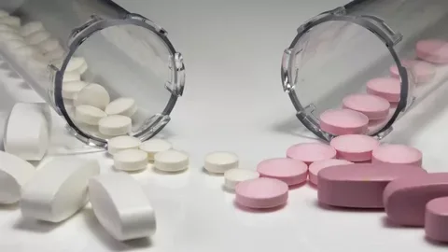
ПРОтивомикробные лекарственные препараты
Бета-лактамные антибиотики

Slide 3
К антибактериальным химиотерапевтическим ПРЕПАРАТАМ относятся антибио­тики и синтетические антибактериальные ПРЕПАРАТЫ.
Антибиотики — это химиотерапевтические вещества биологического проис­хождения, избирательно угнетающие жизнедеятельность микроорганизмов
БЫВАЮТ ПРИРОДНЫЕ И ПОЛУСИНТЕТИЧЕСКИЕ
Характер (тип) действия может быть бактерицидным (фунги- или протозоацидным, в зависимости от возбудителя), - полное разрушение клетки инфекционного агента, и бактериостатическим (фунги-, протозоастатическим) - прекращение роста и деления его клеток.

Slide 4
ПРИНЦИПЫ КЛАССИФИКАЦИИ АНТИБИОТИКОВ

Slide 5
ПРИНЦИПЫ КЛАССИФИКАЦИИ АНТИБИОТИКОВ
ПО ХИМИЧЕСКОМУ СТРОЕНИЮ
β-лактамные антибиотики
Аминогликозиды
Тетрациклины
Макролиды
Линкозамиды
Полиены
Гликопептиды

Slide 6
АНТИБИОТИКОРЕЗИСТЕНТНОСТЬ
Причины развития | Методы борьбы | Принципы рациональной химиотерапии
1. Модификация антибиотика | 1. Поиск и создание новых препаратов | 1. Назначать препараты в соответствии с чувствительностью возбудителей
2. Модификация мишени | 2. Создание комбинированных препаратов | 2. Начинать лечение как можно раньше
3. Изменение проницаемости микробной клетки | 3. Периодическая смена препаратов | 3. Начинать лечение с ударных доз и продолжать максимально допустимыми
4. Выработка ферментов, разрушающих антибиотик | 4. Соблюдение основных принципов рациональной химиотерапии | 4. Доводить курс лечения до конца во избежание рецидива
5. Развитие микроорганизмами новых путей метаболизма

Slide 7

Бета-лактамные антибиотики – это лекарственные препараты, име­ющие в составе молекулы бета-лактамный цикл

Slide 8
классификация
ПЕНИЦИЛЛИНЫ
Природные (естественные) пенициллины | Полусинтетические пенициллины
Короткого действия: Бензилпенициллины (бензилпенициллина натриевая и калиевая соль) | Аминопенициллины (Амоксициллин, Ампициллин) и их ингибиторзащищенные производные – Амоксициллин+клавулановая кислота – Амоксиклав, Аугментин, Панклав Ампициллин+сульбактам – Амибактам
Длительного действия: Бензатина бензилпенициллин (Бициллин-1), Бензатина бензилпенициллин + Бензилпенициллин прокаина + Бензилпенициллин (Бициллин-3) Бензатина бензилпенициллин+Бензилпенициллин прокаина (Бициллин-5) | Изоксазолпенициллины (Оксациллин) - антистафилококковый Уреидопенициллины (антисинегнойные) (Пиперациллин+Тазобактам - Тазоцин)
Феноксиметилпенициллин (энтеральное введение) | Комбинированный препарат – Ампициллин+Оксациллин = Ампиокс

Slide 9
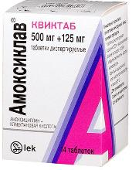

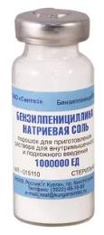
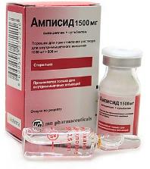
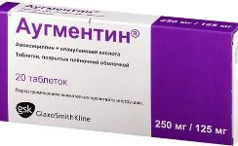
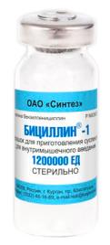


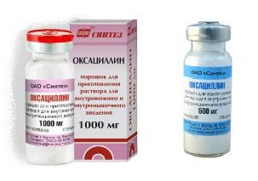
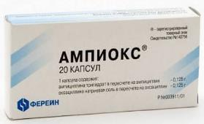
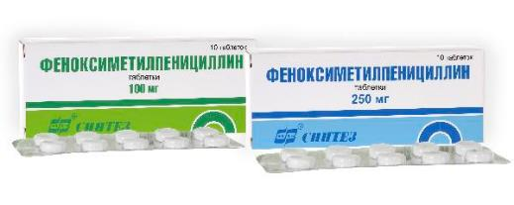


Slide 10
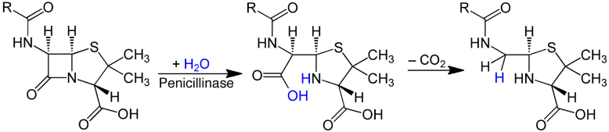
бета-лактамаза
это фермент, обладающий способностью расщеплять (инактивировать) бета-лактамные антибиотики.
образуется некоторыми видами бактерий, которые в процессе эволюции выработали свойство подавлять пенициллин и другие антибиотики. В связи с этим отмечается резистентность таких бактерий к антибиотикам.
Что делать?

Slide 11
Разработаны ингибиторы бета-лактамаз
Клавулановая кислота, сульбактам, тазобактам
Самостоятельно не применяются – антибактериальная активность минимальная
Защищают бета-лактамные антибиотики от гидролиза
сочетание ингибитора и препарата позволяет повысить устойчивость антибиотика и его активность в отношении микроорганизмов, продуцирующих эти ферменты
В результате, резистентные к пенициллинам штаммы микроорганизмов становятся чувствительными к комбинированному Лп.
Спектр антибактериальной активности ингибиторозащищенных бета-лактамов соответствует спектру содержащихся в их составе пенициллинов

Slide 12
Антимикробная активность
Природные | Полусинтетические
Стрептококк | Стрептококк
Пневмококк | Пневмококк
Энтерококк | Энтерококк
Стафилококк | Стафилококк
Менингококк | Менингококк
Гонококк | Гонококк
Клостридия | Клостридия
Трепонема | Трепонема
 | Гемофильная палочка
Механизм действия
Антимикробная активность связана с бета-лактамным кольцом в химической структуре.
Действуют на транспептидазы и карбоксипептидазы – ферменты, участвующие в синтезе пептидогликана (основной компонент наружной мембраны ГР «+» и Гр «-» микроорганизмов)

Slide 13
Характеристика группы
Природные | Полусинтетические
Наименее токсичны
Узкий спектр активности (Гр «+») | Достаточно широкий спектр действия
Активны только в период роста бактерий | Принимать за час до еды или через час после
Кислотонеустойчивы (кроме феноксиметилпенициллина) | кислотоустойчивы
Разрушаются под действием бета-лактамаз | Устойчивы к бета-лактамазам, кроме ампициллина и амоксициллина
Накапливаются в печени, почках, легких, тонком кишечнике | Хорошо всасываются из кишечника
Плохо проникают через ГЭБ, но при менингите проницаемость повышается
Плацентарный барьер непреодолим во второй половине беременности
Выведение с мочой и частично с желчью

Slide 14
применение
Инфекции дыхательных путей и лор-органов (пневмония, бронхит, синусит, тонзиллит, фарингит, средний отит)
Инфекции жкт (тиф, дизентерия, шигеллез, сальмонеллез, холангит, холецистит)
Инфекции кожи и мягких тканей (карбункулез, абсцесс, флегмона, газовая гангрена, рожа)
Инфекции мвп (пиелонефрит, цистит)
Иппп (гонорея, сифилис)
Менингит
Перитонит
сепсис

Slide 15
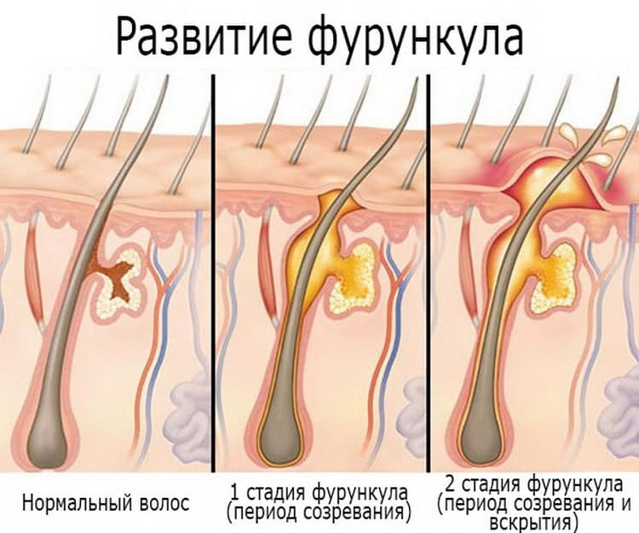

Slide 16
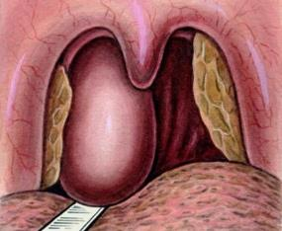
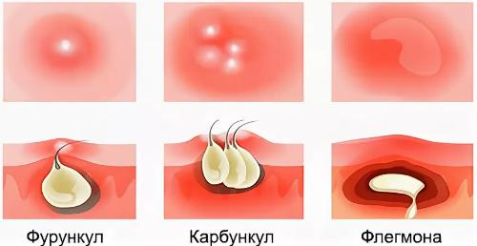
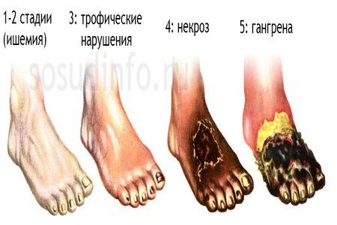
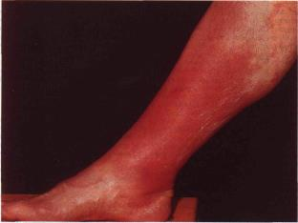
Абсцесс
Рожистое воспаление

Slide 17
Побочные действия
Аллергические реакции
При использовании ампициллина пятнисто-узелковая сыпь неаллергического генеза
Гепатотоксичность
Нейротоксичность
Судороги при применении больших доз пенициллина
Суперинфекция (попадание в организм еще одного типа возбудителя)
Диарея
Местные инфильтраты (бициллины)
Гипернатриемия, гипокалиемия
Синдром онэ (ишемия и гангрена конечностей при случайном введении в артерию), синдром николау (эмболия сосудов легких и головного мозга при введении в вену)

Slide 18
ЦЕФАЛОСПОРИНЫ
КЛАССИФИКАЦИЯ
I ПОКОЛЕНИЕ | II ПОКОЛЕНИЕ | III ПОКОЛЕНИЕ | IV ПОКОЛЕНИЕ | V ПОКОЛЕНИЕ
Цефазолин | Цефокситин | Цефдиторен | Цефепим | Цефтаролин
Цефалексин | Цефуроксим | Цефтриаксон | Цефепим+ сульбактам
 |  | Цефоперазон+сульбактам | Цефпиром
 |  | Цефотаксим
 |  | Цефподоксим
 |  | Цефтазидим
 |  | Цефтибутен
 |  | Цефиксим

Slide 19
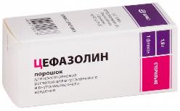
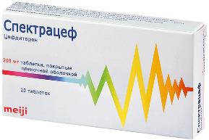
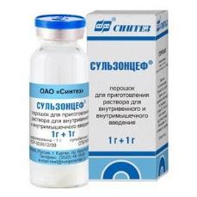

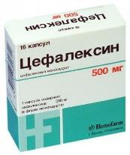
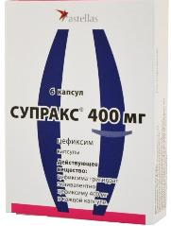
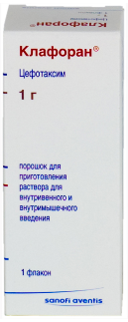
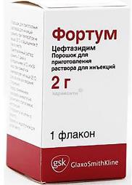
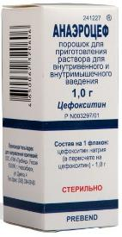
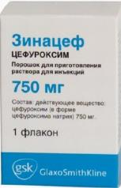
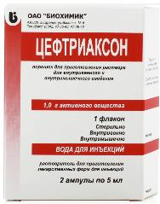
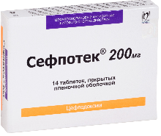
I
II
III

Slide 20
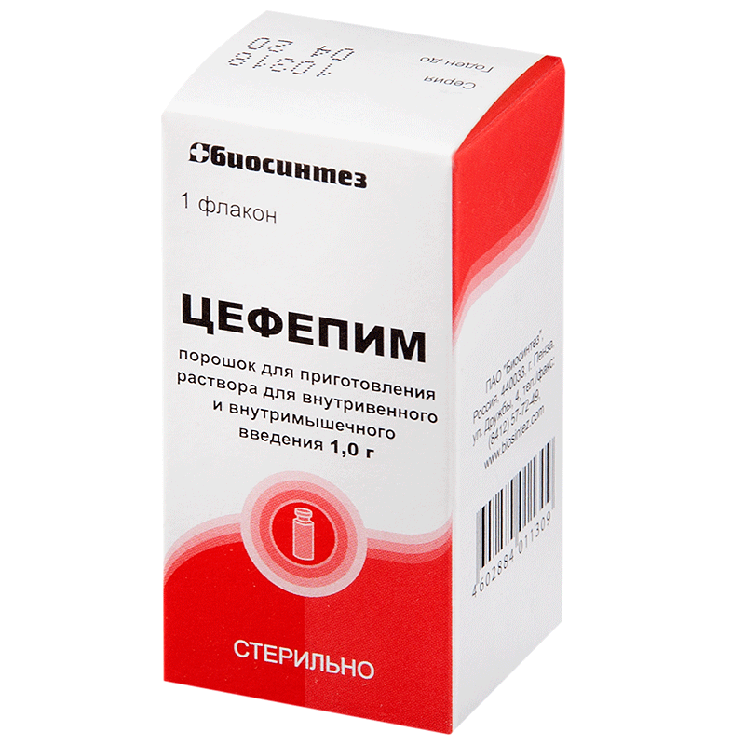
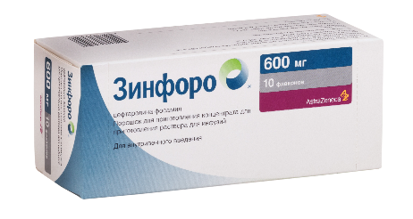
IV
V
АНТИМИКРОБНАЯ АКТИВНОСТЬ
I | II | III | IV | V
Гр «+» кокки | E. сoli | Гр «-» аэробы | Гр «+» кокки | Гр «+» аэробы, в т.ч. MRSA
 | Гр «+» кокки | Гр «+» анаэробы | Энтеробактер | Гр «-» аэробы
 | Гр «+» анаэробы |  | Синегнойная палочка | Гр «+» кокки
 |  |  |  | E. сoli

Slide 21
Механизм действия
Обладают бактерицидным действием, ингибируя синтез цитоплазматической мембраны микроорганизма
ХАРАКТЕРИСТИКА ГРУППЫ
относительно большая по сравнению с пенициллинами резистентность по отношению к бета-лактамазам
I поколение обладает высокой антистафилококковой активностью
II поколение - более высокая активность против грамотрицательной флоры
парентеральные цефалоспорины III поколения используют в сочетании с аминогликозидами II-III поколений, метронидазолом, ванкомицином
пероральные цефалоспорины III поколения применяют при среднетяжелых внебольничных инфекциях, вызванных грамотрицательной флорой, а также в качестве второго этапа ступенчатой терапии после назначения парентеральных препаратов
V поколение применяют при осложненных инфекциях кожи и мягких тканей
спектр действия расширяется от I к V поколению

Slide 22
Показания к применению
Заболевания дыхательных путей
Профилактика послеоперационных осложнений
Заболевания жкт
Бактериальный менингит
Заболевания костей, суставов
Заболевания МВП
Лечение тяжелых госпитальных инфекций
Интенсивная терапия новорожденных

Slide 23
Побочные действия
Аллергические реакции (перекрестные)
Болезненность в месте инъекции
Риск развития флебитов при внутривенном введении
Диспепсия
Нефротоксичность (I поколение)
Нейротоксичность (нистагм, галлюцинации, судороги)
Гемато- и гепатотоксичность
Псевдохолелитиаз
Дисульфирамоподобная реакция

Slide 24
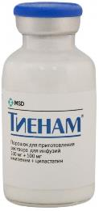
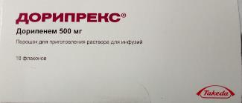

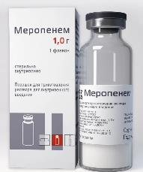
карбапенемы
Имипенем+циластатин*
Дорипенем
Меропенем
Эртапенем
*Циластатин является ингибитором дегидропептидазы I, образующейся в почках. При применении без циластатина имипенем разрушается этим ферментом, поэтому не создаются терапевтические концентрации препарата в моче.
Ультраширокий спектр действия, гр «+» бактерии, в т.ч. Против аэробных гр «+» и гр «-» микроорганизмов, анаэробов
Нарушают синтез микробной клетки

Slide 25
Показания к применению
Резервные антибиотики, препараты для эмпирической терапии тяжелых инфекционных заболеваний
Побочные действия
Боль в месте инъекции, тромбофлебит
Аллергические реакции
Суперинфекция (кандидоз)
У 1% больных моча окрашивается в розовый цвет

Slide 26
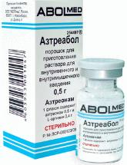
монобактамы
Азтреонам
Имеет одно (бета-лактамное) кольцо, структурно отличается от других бета-лактамов.
ингибирует синтез пептидогликана клеточной стенки бактерий
Лечение инфекций, вызванных аэробными гр «-» микроорганизмами (мвп, ндп, кожи и мягких тканей, интраабдоминальные, гинекологические)
ПЭ: аллергические реакции, местные реакции, головная боль, головокружения, диспепсия, гепатотоксичность, суперинфекция

Slide 27
Контрольные вопросы
Что такое антибиотики? Тип их действия. Принципы классификации.
Бета-лактамные антибиотики. Классификация пенициллинов.
Что такое бета-лактамаза? Каково решение проблемы антибиотикорезистентности в данном случае?
Антимикробная активность пенициллинов. Их механизм действия.
Применение пенициллинов.
Побочные действия пенициллинов.
Классификация цефалоспоринов.
Общая Характеристика группы цефалоспоринов.
Показания к применению и побочные действия цефалоспоринов.
Характеристика группы карбепенемы.
Характеристика группы монобактамы.

